Slide 1
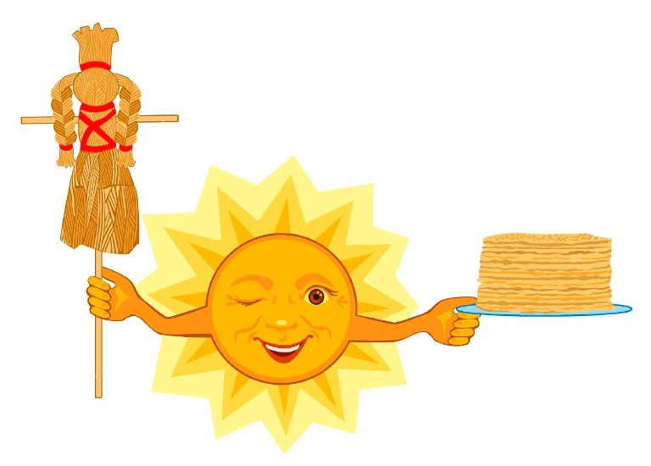
ИГРА-ВИКТОРИНА «МАСЛЕНИЦА»
Муниципальное бюджетное дошкольное образовательное учреждение детский сад №3 общеразвивающего вида с приоритетным осуществлением деятельности по художественно-эстетическому направлению развития детей город Курлово
Подготовила: М.А.Ефремова

Slide 2
Цель:
Проверить а также расширить и углубить знания о народном празднике «Масленица»
Задачи:
Воспитание самостоятельности и умения работать в коллективе;
Воспитание уважения к традициям своего народа;
Развитие внимания и наблюдательности;
Развитие высокой творческой активности при выполнении коллективных и индивидуальных заданий.
Для ответа на вопрос нажимай:
НАЧАТЬ

Slide 3
1. Сколько дней празднуется масленица?
7 дней
5 дней
14 дней
НАЗАД
ВПЕРЕД

Slide 4
2. Масленица – это праздник на котором..
Встречают лето и провожают весну
Встречают весну и провожают зиму
Встречают зиму и провожают осень
НАЗАД
ВПЕРЕД

Slide 5
3. Главное блюдо Масленицы
Яичница
Пирог
Блины
НАЗАД
ВПЕРЕД

Slide 6
4. Дополните символы Масленицы:
Блин, чучело…
Медведь, колесо
Папоротник, венок
Яйцо, вода, огонь
НАЗАД
ВПЕРЕД

Slide 7
5. Одна из традиционных масленичных забав:
Купание в проруби
Взятие снежного городка
Прыжки через костер
НАЗАД
ВПЕРЕД

Slide 8
6. Дайте правильные названия
дням масленичной недели
Понедельник «Заигрыш»
Вторник «Разгуляй»
Среда «Тещины вечера»
Четверг «Встреча»
Пятница «Проводы»
Суббота «Лакомка»
Воскресенье «Золовкины посиделки»
НАЗАД
ВПЕРЕД

Slide 9
7. Какие продукты употреблялись на Масленицу?
Мясо, рыба
Окрошка, пироги с капустой
Творог, сыр, масло, сметана
НАЗАД
ВПЕРЕД

Slide 10
8. Зачем сжигали чучело Масленицы?
Чтобы прыгать через костер
Таким образом провожали весну-красну
Таким образом провожали зиму
НАЗАД
ВПЕРЕД

Slide 11
9. В какой день Масленицы ходят к теще на блины?
Суббота
Пятница
Среда
НАЗАД
ВПЕРЕД

Slide 12
10. В Прощенное воскресенье увидев знакомого
обычно говорили:
«Прости меня, пожалуйста», на что отвечали:
«Не прощу никогда»
«Бог тебя простит»
«Может и прощу»
НАЗАД
ВПЕРЕД

Slide 13
11. Кому было принято отдавать первый блин,
испечённый в Масленицу?
Родителям
Старикам
Нищим
НАЗАД
ВПЕРЕД

Slide 14
12. В какой день масленичной недели одной из забав
русских мужиков была борьба с медведем?
Среда
Вторник
Четверг
Пятница
НАЗАД
ВПЕРЕД

Slide 15
13. В пятницу «Тёщины вечера» кто кого ждал в гости?
Теща ждала в гости зятя
Зять ждал в гости тещу
НАЗАД
ВПЕРЕД

Slide 16
14. С чем ассоциируется блин в это праздник?
С небом
С цветами
С солнцем

Slide 17
15. На празднике Масленица присутствовали ряженые?
Нет
Да
НАЗАД
ВПЕРЕД

Slide 18
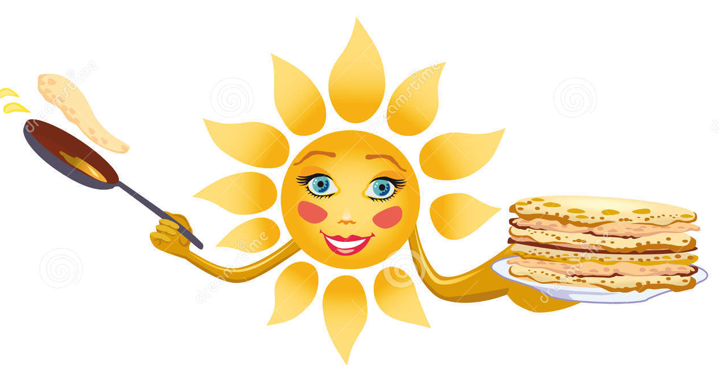
Спасибо за участие!

